Slide 1

Bilan financier
Assemblée générale du 3 mars 2018
Bilan 2017 (5 mars 2017 – 4 mars 2018)
Détail “compétitions”
Détail “caisse”
Prévisionnel 2018

Slide 2
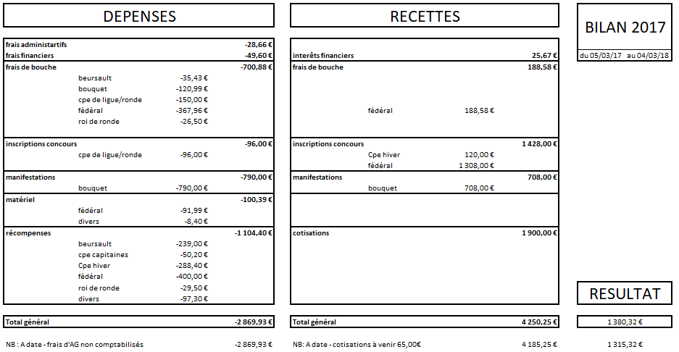


Slide 3

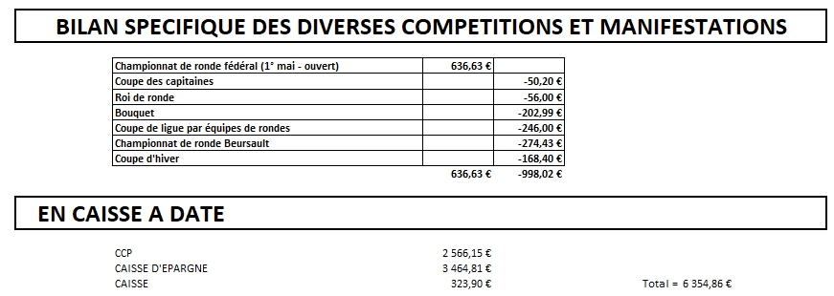

Slide 4
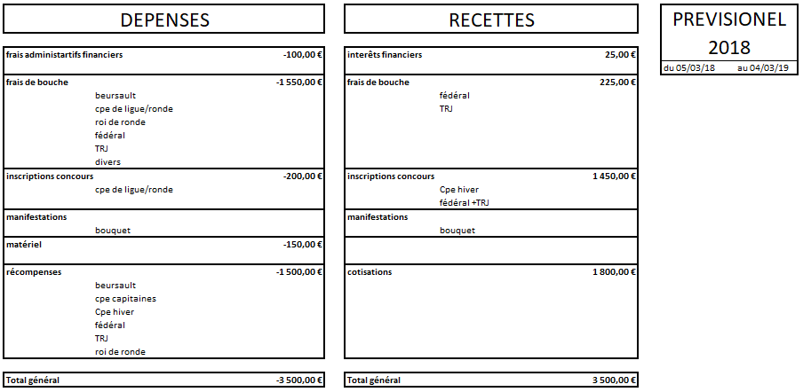

Slide 5
Annexe au bilan
Bilan 2017 (1° janvier 2017 – 31 décembre 2018)

Slide 6


